Slide 1

«Россия дружная семья»
Подготовили:
Воспитатели МОУ Детский сад № 317
Назаренко Елена Анатольевна
Полякова Ирина Владимировна

Slide 2
Нравственно — патриотическое воспитание подрастающего поколения на сегодняшний день является одной из актуальных задач. Дети становятся отдаленными от таких понятий, как доброта, забота, патриотизм и т.д. Патриотическое воспитание является одним из приоритетных направлений нашего ДОУ. Формирование личности дошкольников невозможно без воспитания с детских лет уважения к духовным ценностям. Ведь именно в этом возрасте формируются первые представления об окружающем мире, отношения к семье, любви к Родине, бережного отношения к ее историческому и культурному наследию; уважения к старшим и сверстникам, культуре и традициям других народов.

Slide 3
В нашей работе по нравственно- патриотическому воспитанию дошкольников мы используем интерактивное пособие – лэпбук, который является уникальным средством обеспечения сотрудничества взрослых и детей.
Мы разработали лэпбук по теме нравственно-патриотическое воспитание «Россия дружная семья». В нашем лэпбуке собраны материалы о народах России для развивающих занятий с детьми дошкольного возраста. Мы постарались включить в него то, что просто необходимо знать детям.

Slide 4
Почему мы выбрали именно форму - лэпбук?
Он помогает ребенку по своему желанию организовать информацию по изучаемой теме, лучше понять и запомнить материал. Всем нам известно, что лучше запоминается то, что интересно. Это отличный способ для повторения пройденного, поможет закрепить, систематизировать изученный материал.
Дети учатся самостоятельно собирать информацию и пользоваться ею. Лэпбук хорошо подходит для индивидуальных занятий и занятий группами. Подходит для многократного применения. Тема лэпбука может быть любой, как и ее сложность. Лэпбук отвечает всем требованиям ФГОС ДО к предметно-пространственной развивающей среде.

Slide 5
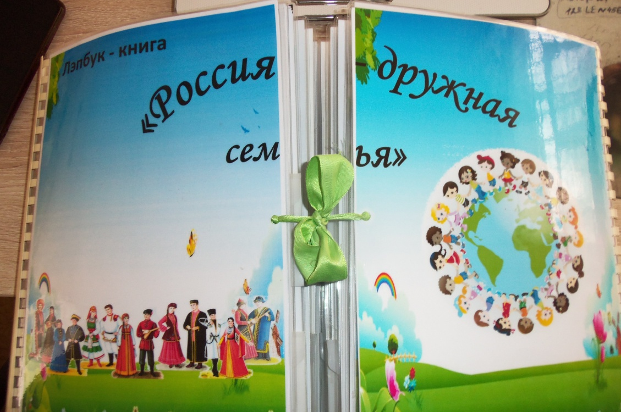
Лэпбук: «Россия дружная семья»
Содержание лэпбука направлено на воспитание любви и интереса к нашему государству, к народам населяющих Россию, народным традициям, культуре, направлено на развитие воображения, логического творческого мышления, речи, памяти.

Slide 6
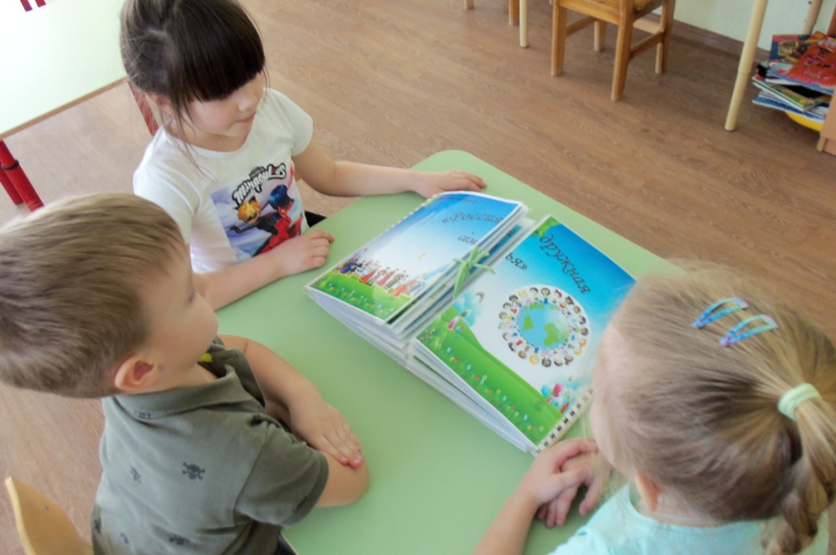
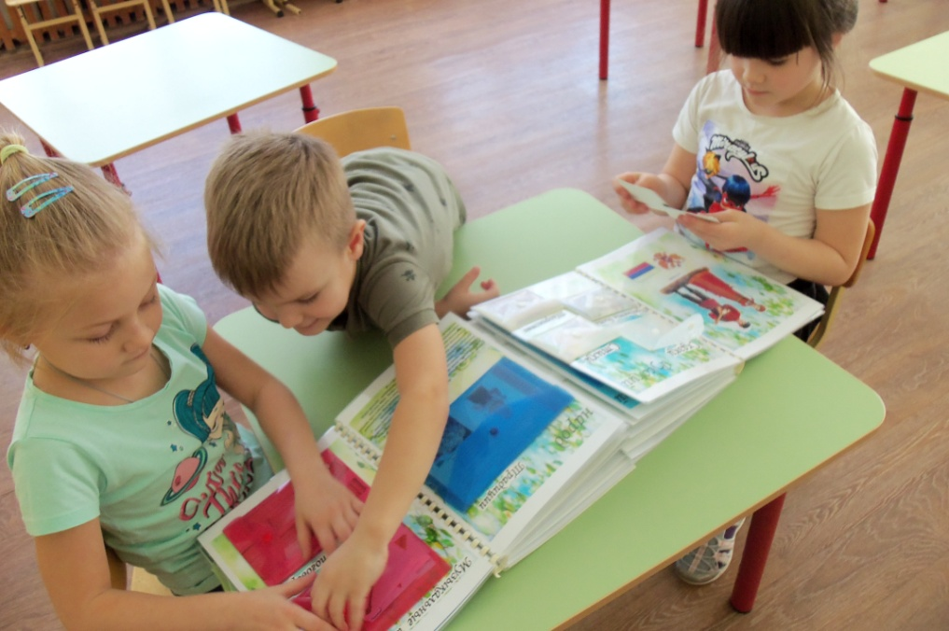
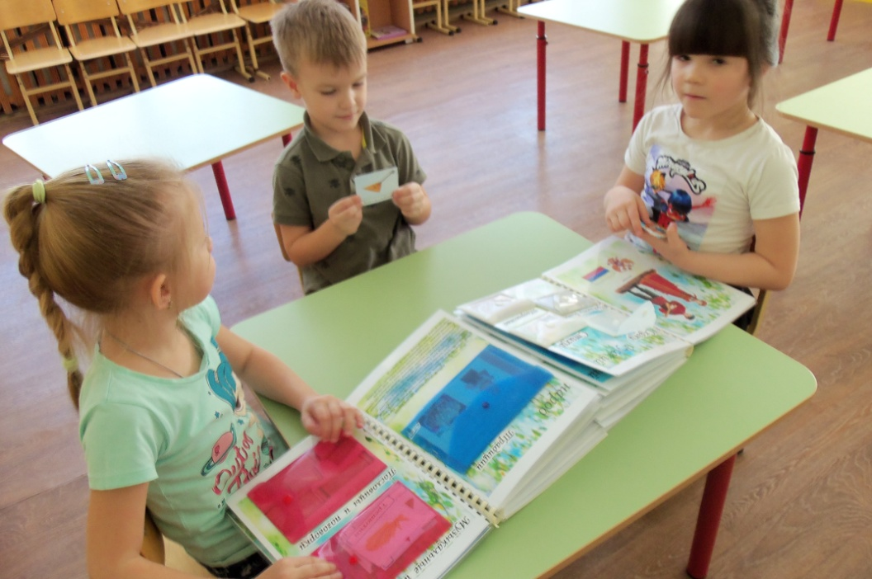

Slide 7
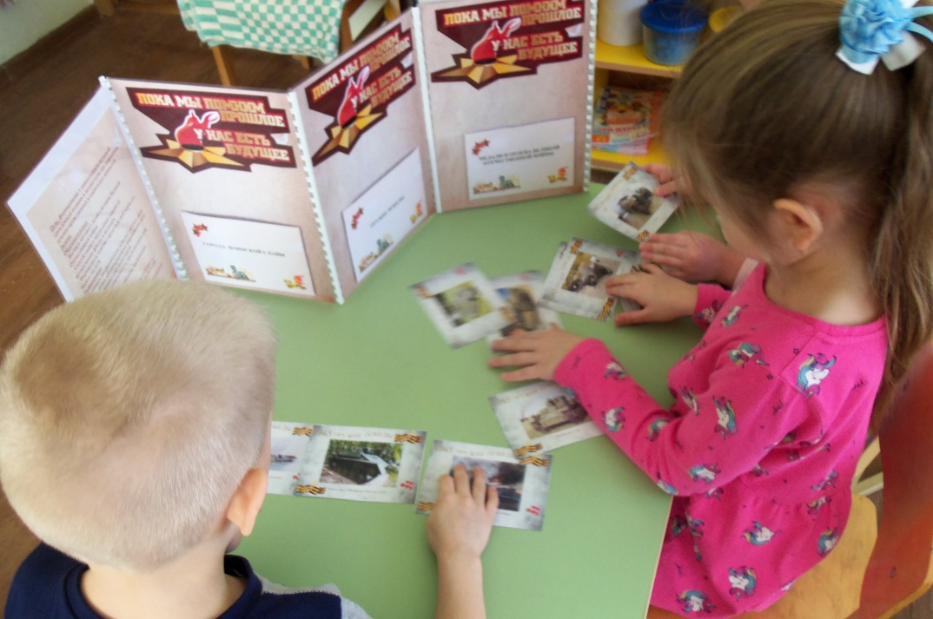
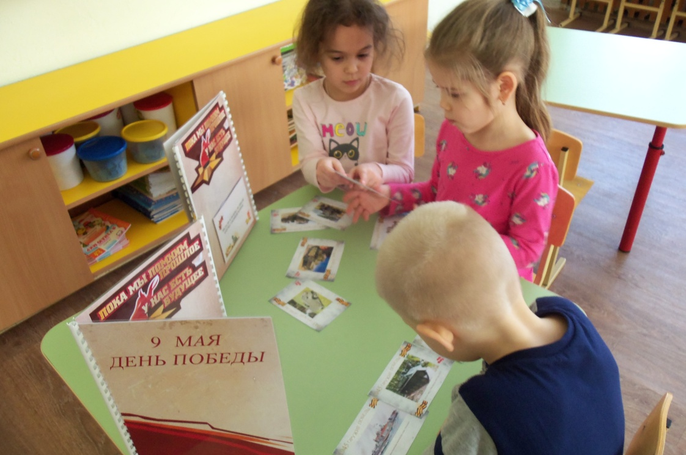
Лэпбук «9Мая-день Победы»

Slide 8
В наших книжках – раскладушках поместилось очень много информации в очень привлекательной и интересной форме. Но каждый может сделать его по-своему и главное совместно с детьми. Дети очень бережно относятся к продукту своего творчества и с гордостью рассказывают и показывают его.
Благодаря этой форме работы дети многое узнали о народах России, о ВОВ, праздниках, знают и с удовольствием читают наизусть стихи.
Такая необычная подача материала обязательно привлечёт внимание ребёнка, и он ещё не раз возвратится к этой папке, чтобы полистать - поиграть в неё, а заодно, незаметно для себя самого, повторить пройденный материал.

Slide 9
Работа с лэпбуком позволила разнообразить работу и повысить познавательный интерес у детей и родителей
          СПАСИБО ЗА ВНИМАНИЕ

